Slide 1
Нижегородская государственная областная универсальная
научная библиотека им. В.И. Ленина
Отдел нотно-музыкальной литературы
Нотные новинки хоровой музыкальной литературы
Виртуальная выставка

Slide 2
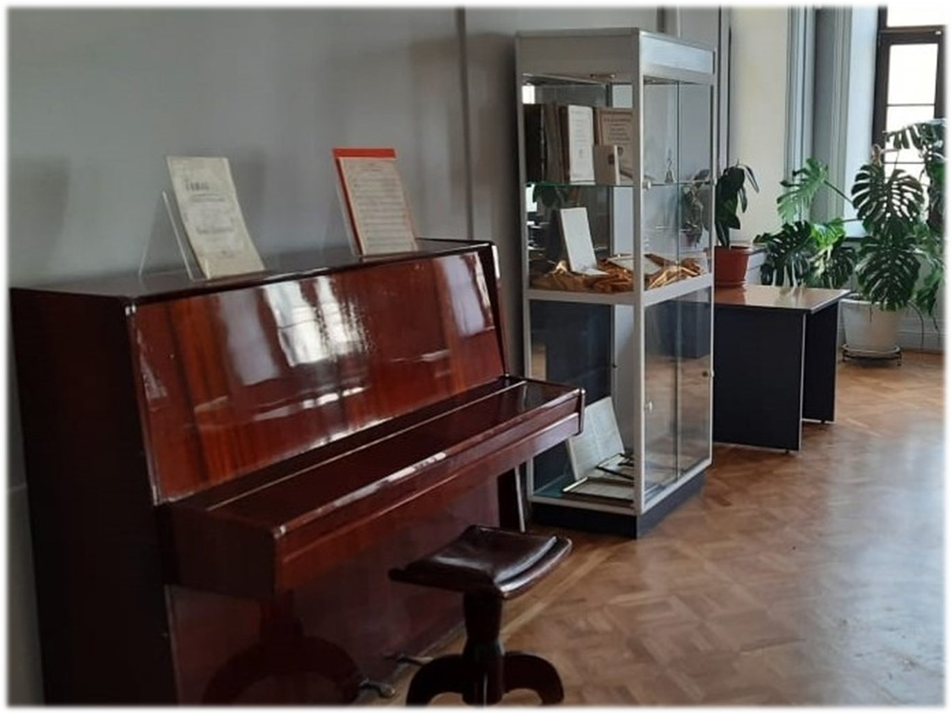
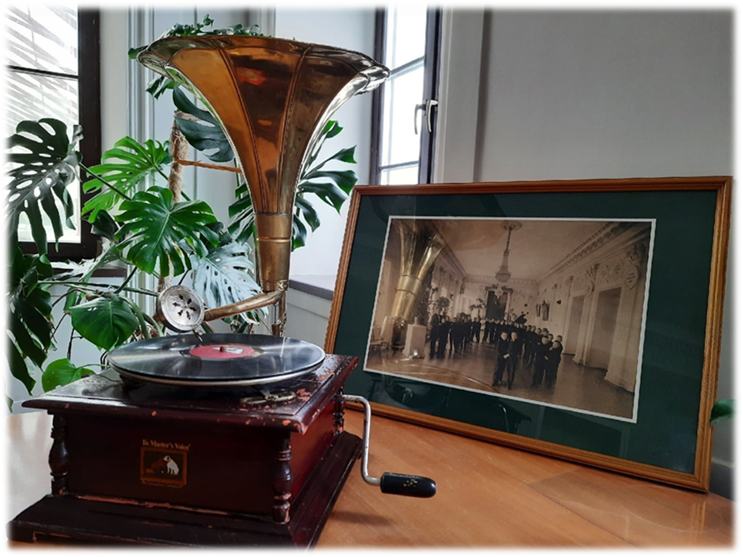
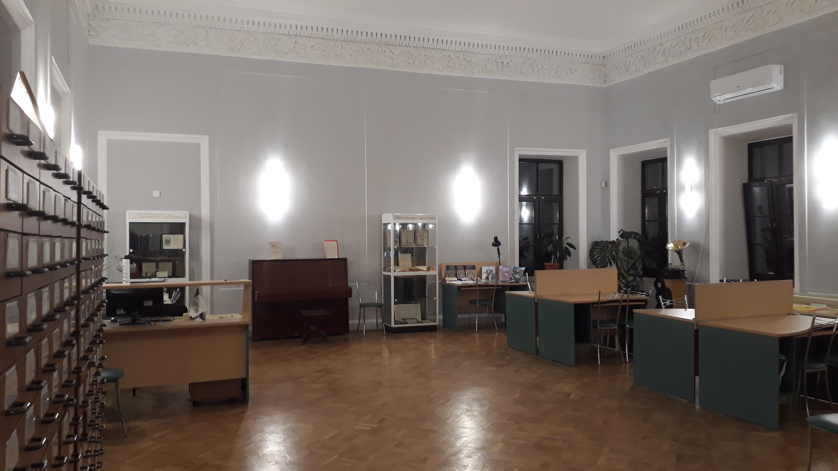

Slide 3
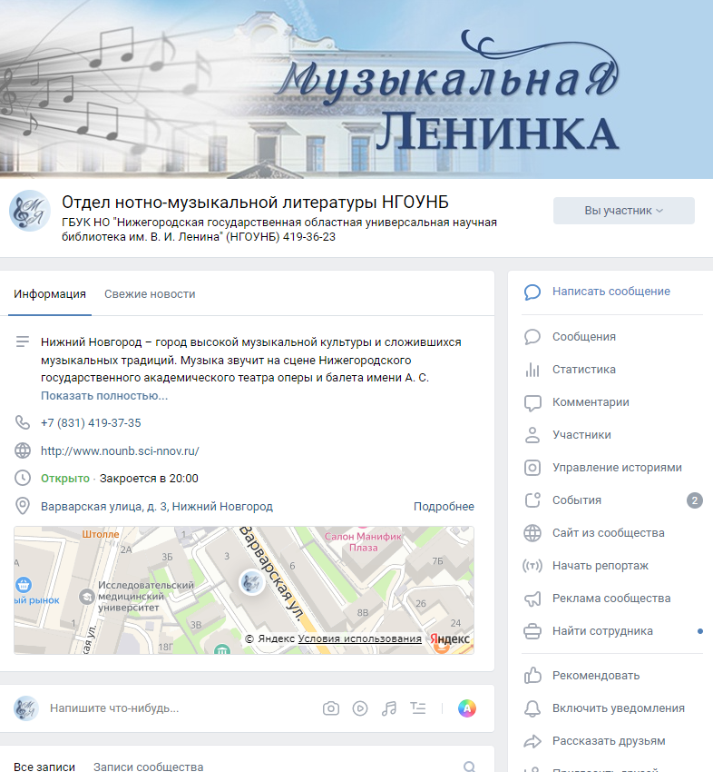

Slide 4
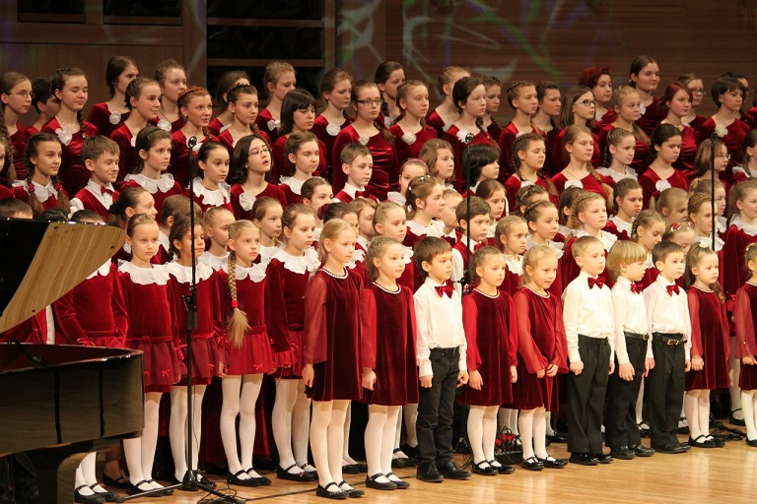

Slide 8
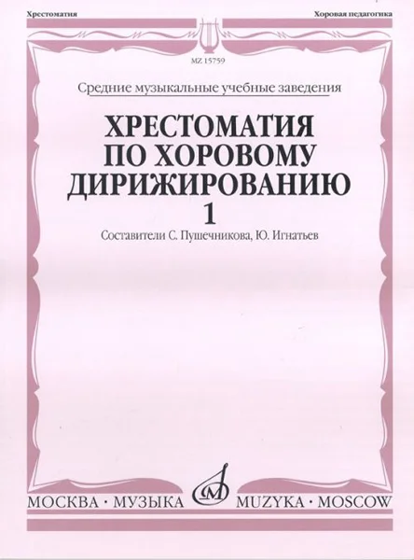
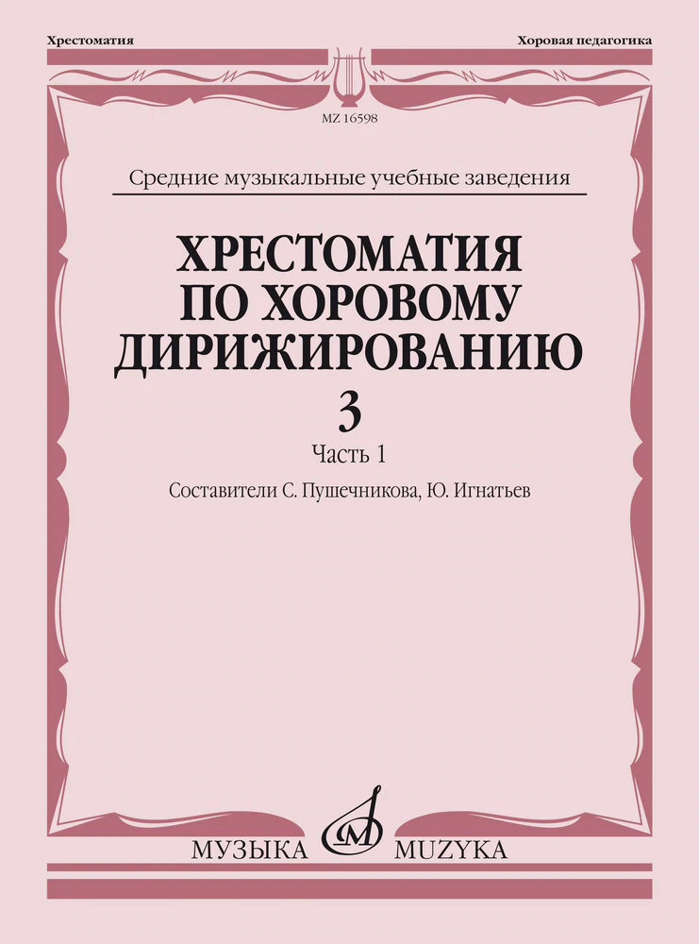
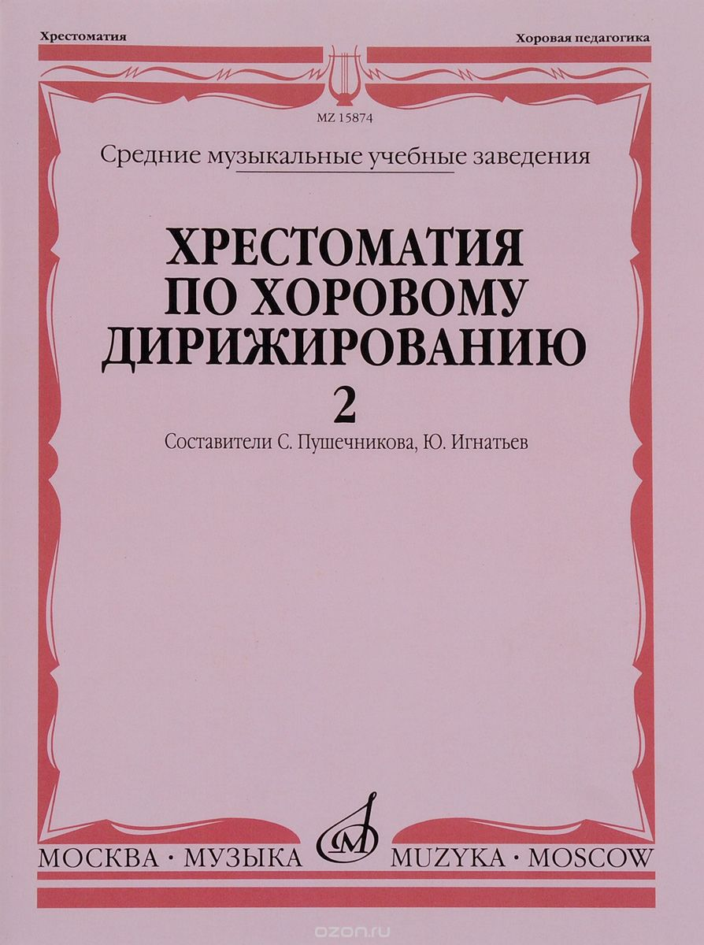
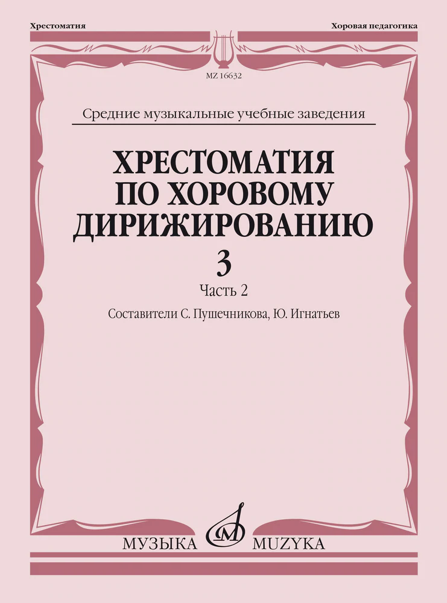

Slide 13
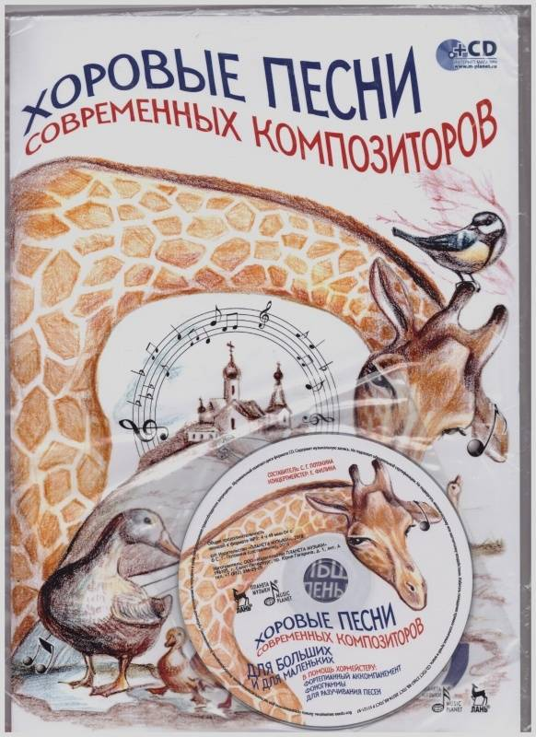

Slide 18
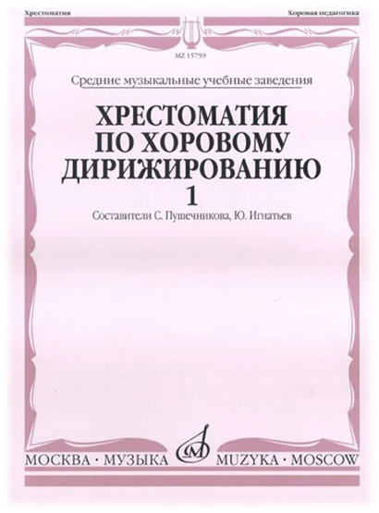
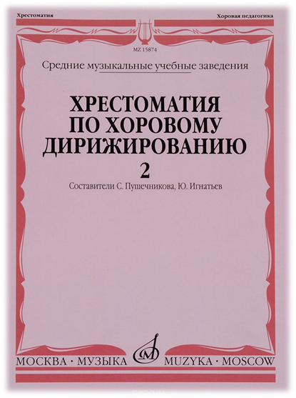
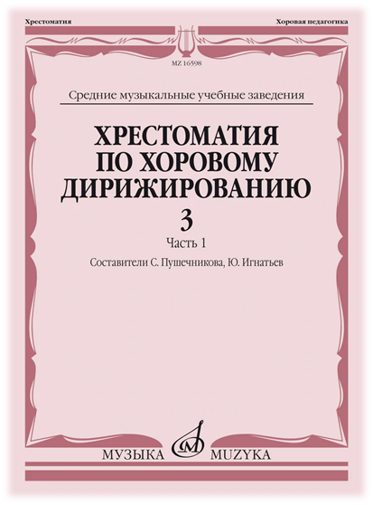
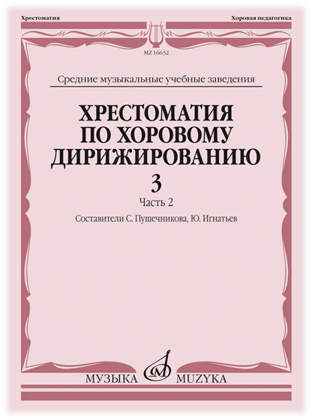

Slide 19
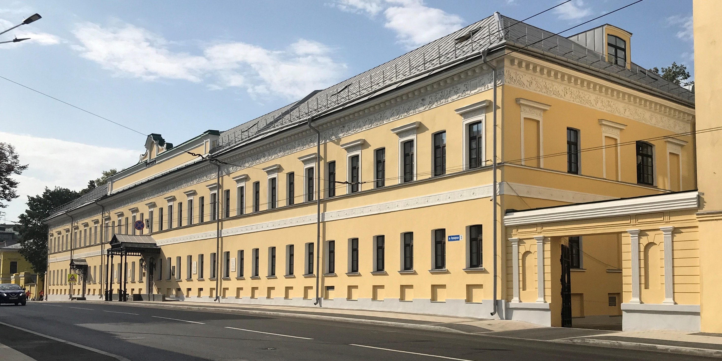

Slide 20
Благодарим за внимание!
Отдел нотно-музыкальной литературы
НГОУНБ им. В. И. Ленина
г. Нижний Новгород,
ул. Варварская, д. 3, к. 29.
Телефон: (831) 419-36-23
onml-ngounb@yandex.ru

